Slide 1
Virtualización
La utilización de Github como herramienta para nuestro trabajo

Slide 2
¿Qué es virtualización?
La virtualización es una tecnología que permite crear servicios de TI útiles, con recursos que están tradicionalmente vinculados al hardware. Gracias a que distribuyes las funciones de una máquina física entre varios usuarios o entornos, posibilitas el uso de toda la capacidad de la máquina.

Slide 3
Tipos de virtualización
Virtualización de los datos Los datos que se encuentran distribuidos en varias ubicaciones pueden consolidarse en una sola fuente. La virtualización de datos permite que las empresas los gestionen, ya que brinda funciones de procesamiento que reúnen datos de varias fuentes, incorporan fuentes nuevas fácilmente y transforman los datos según las necesidades de los usuarios.

Slide 4
la virtualización de escritorios permite que los administradores realicen múltiples configuraciones, actualizaciones y controles de seguridad en todos los escritorios virtuales.
Virtualización de servidor Los servidores son computadoras diseñadas para procesar un gran volumen de tareas específicas de forma muy efectiva para que otras computadoras (portátiles o de escritorio) puedan ejecutar otros procesos. La virtualización de un servidor, que implica dividirlo para que sus elementos puedan utilizarse con el fin de realizar varias tareas, permite ejecutar más funciones específicas.

Slide 5
Virtualización de las funciones de red
La virtualización de las funciones de red (NFV) separa las funciones clave de una red (como los servicios de directorio, el uso compartido de archivos y la configuración de IP) para distribuirlas entre los entornos. Cuando las funciones del software se independizan de las máquinas físicas donde se alojaban, las funciones específicas pueden empaquetarse en una nueva red y asignarse a un entorno. La virtualización de redes, que se utiliza con frecuencia en el sector de las telecomunicaciones, reduce la cantidad de elementos físicos (como conmutadores, enrutadores, servidores, cables y centrales) que se necesitan para crear varias redes independientes.

Slide 6
Virtualización de los sistemas operativos
Los sistemas operativos se virtualizan en el kernel, es decir, en sus administradores centrales de tareas. Es una forma útil de ejecutar los entornos de Linux y Windows de manera paralela. Además, las empresas pueden enviar los sistemas operativos virtuales a las computadoras, y esto: Reduce los grandes gastos en sistemas de hardware, ya que las computadoras no requieren funciones tan inmediatas. Aumenta la seguridad, debido a que todas las instancias virtuales se pueden controlar y aislar. Limita el tiempo que se destina a los servicios de TI, como las actualizaciones de software.

Slide 7

¿Qué es GitHub?
Hoy en día, GitHub es uno de los recursos de programación más reconocidos entre la comunidad de ese campo para trabajar en conjunto y compartir archivos de código. Es gratuito, fácil de usar y se ha convertido en una pieza central en las iniciativas para promover el uso del software de código abierto.

Slide 8
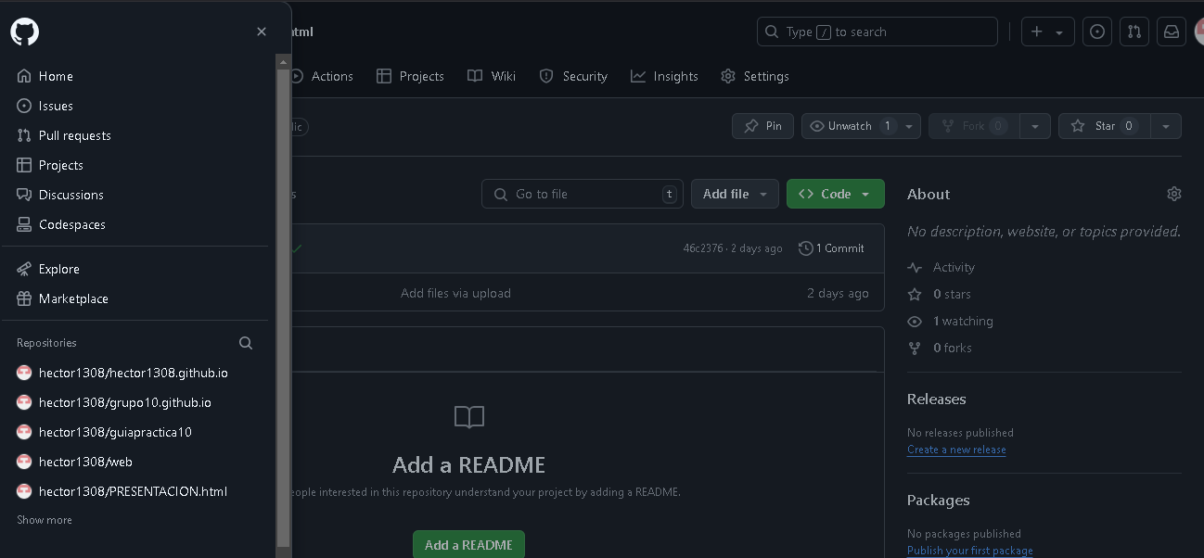

Slide 9
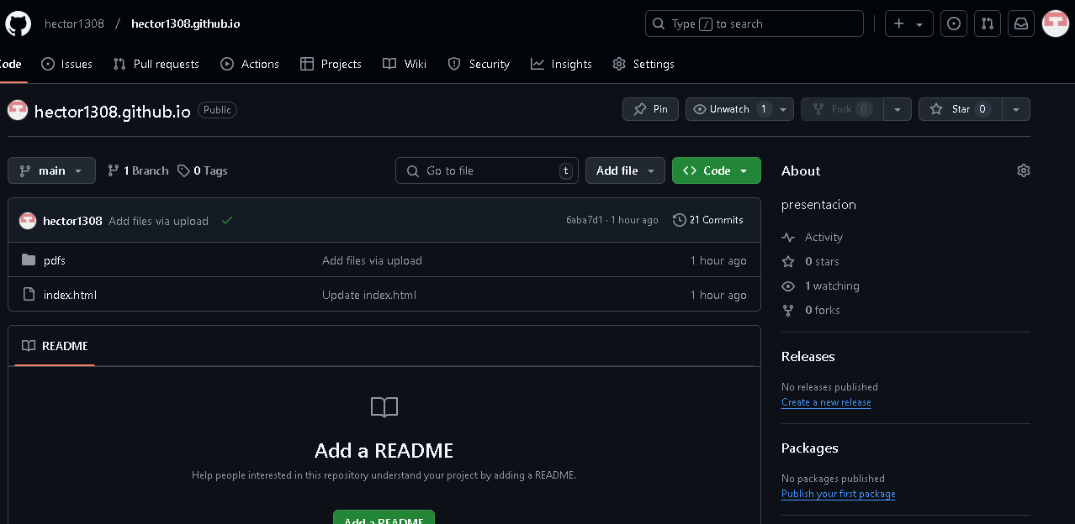

Slide 10
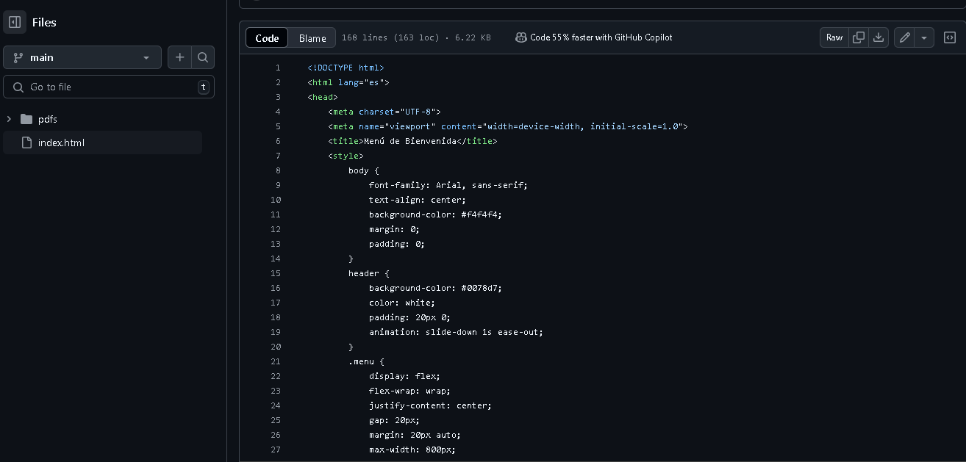

Slide 11
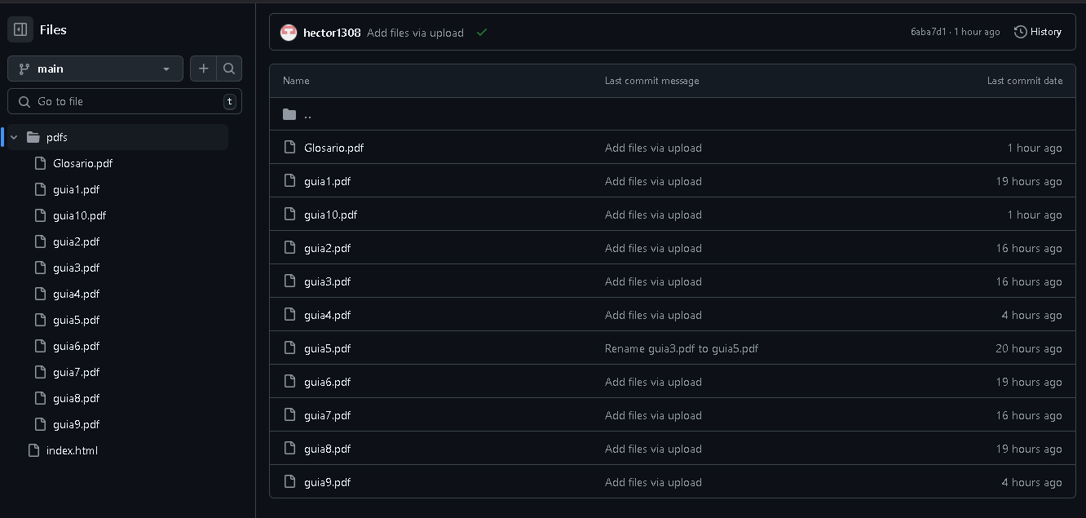

Slide 12
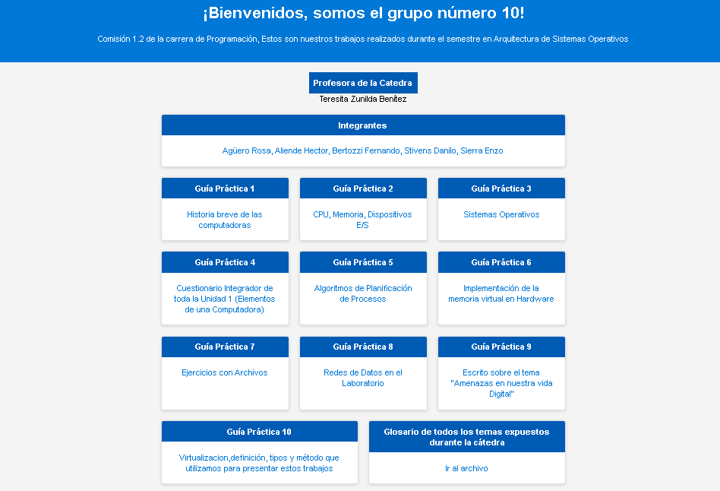

Slide 13
Ventajas y desventajas de usar GITHUB en la nube
Ventajas
Desventajas
ACCESO REMOTO
MODIFICACION DE ARCHIVOS INMEDIATO
ACTUALIZACION DE ARCHIVOS INMEDIATA
ES UNA PAGINA GRATUITA CON BASTANTE ALMACENAMIENTO
LA INTERFAZ NO ES MUY AMIGABLE A SIMPLE VISTA PARA USUARIOS NO HABITUADOS
NO TIENE SERVIDORES TAN ACTIVOS COMO GOOGLE POR EJEMPLO
PARA UTILIZAR OTRAS HERRAMIENTAS COMO IA DENTRO DE LA APLICACIÓN TIENE UN COSTO ELEVADO

Slide 14
PARA VER NUESTROS TRABAJOS PUEDEN ACCEDER AL SIGUIENTE LINK
hector1308.github.io
¡MUCHAS GRACIAS POR SU ATENCION!

